Slide 1
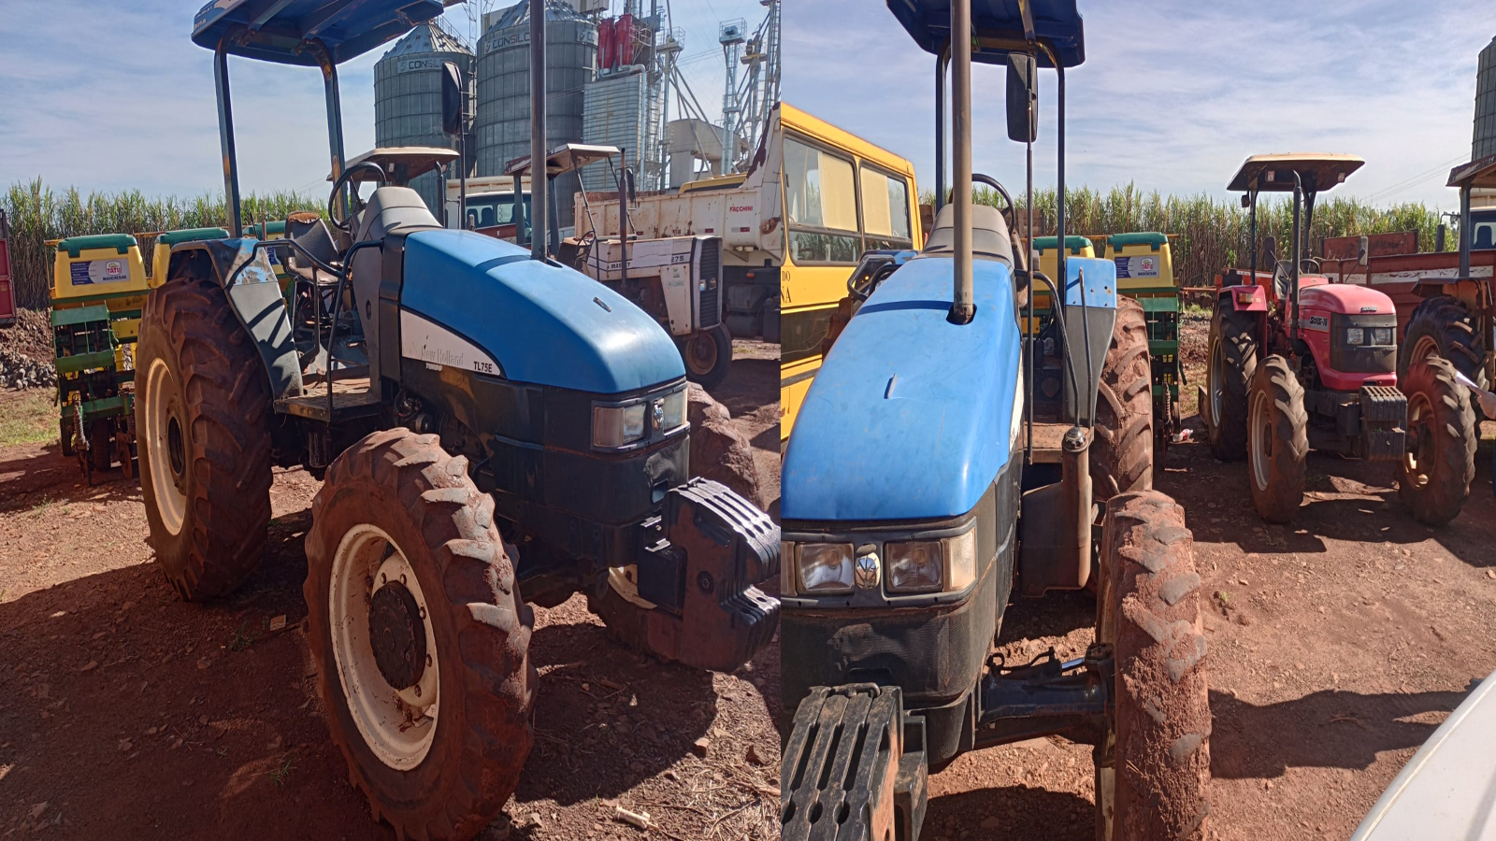
Associação dos moradores e Produtores Rurais do bairro Palmeirinha,
Rios das Flores e Rio azul. Trator Agrícola, Marca New Holland TL 75 E, modelo D 2294 nº de serie B1N433181,
Fabricação 2007.
Lei: 592/2018 vedada

Slide 2
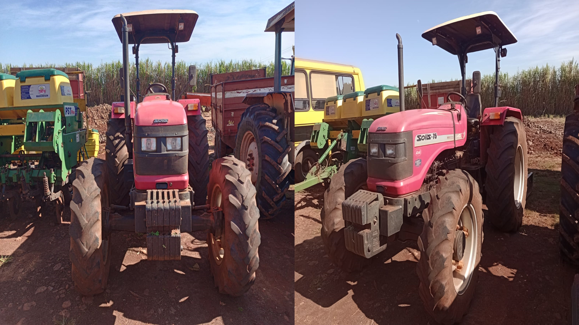
Associação Agricultores e Produtores Rurais dos Bairros Primavera,
Monte Alto, São Domingos e Diniozopolis.
Trator agrícola marca International Tractors Ltd, modelo SOLIS 75/RX8C4WD, serial 4100ELT93A821511, chassi serial nº BZHDS82248853, ano
2019, plaqueta de identificação de bem público nº 2067
Lei: 650/2020 vedada

Slide 3
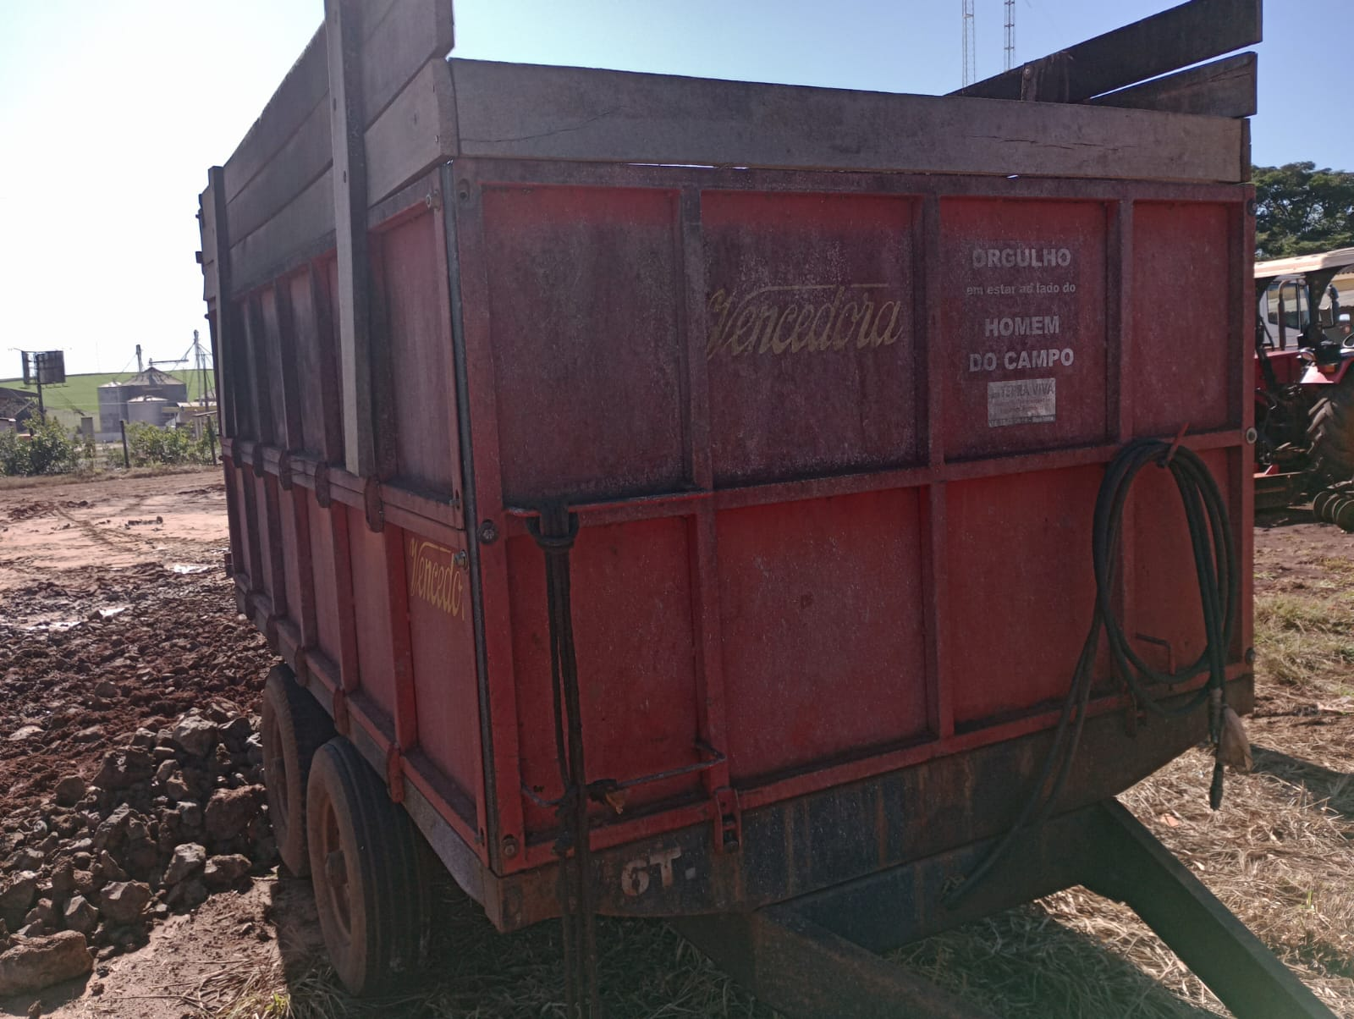
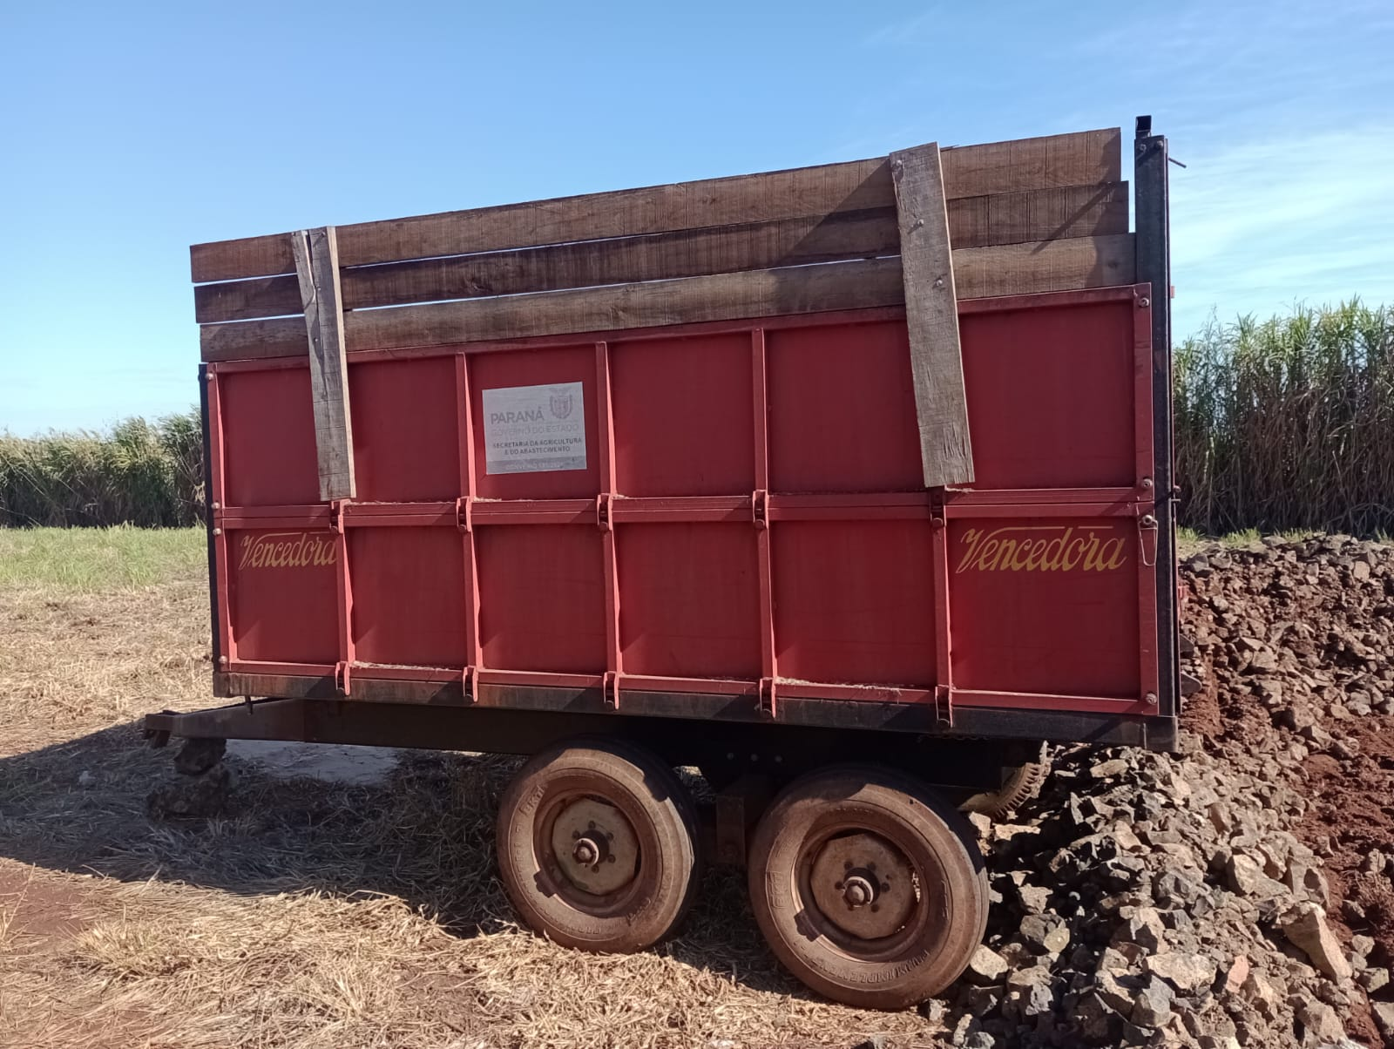

Slide 4
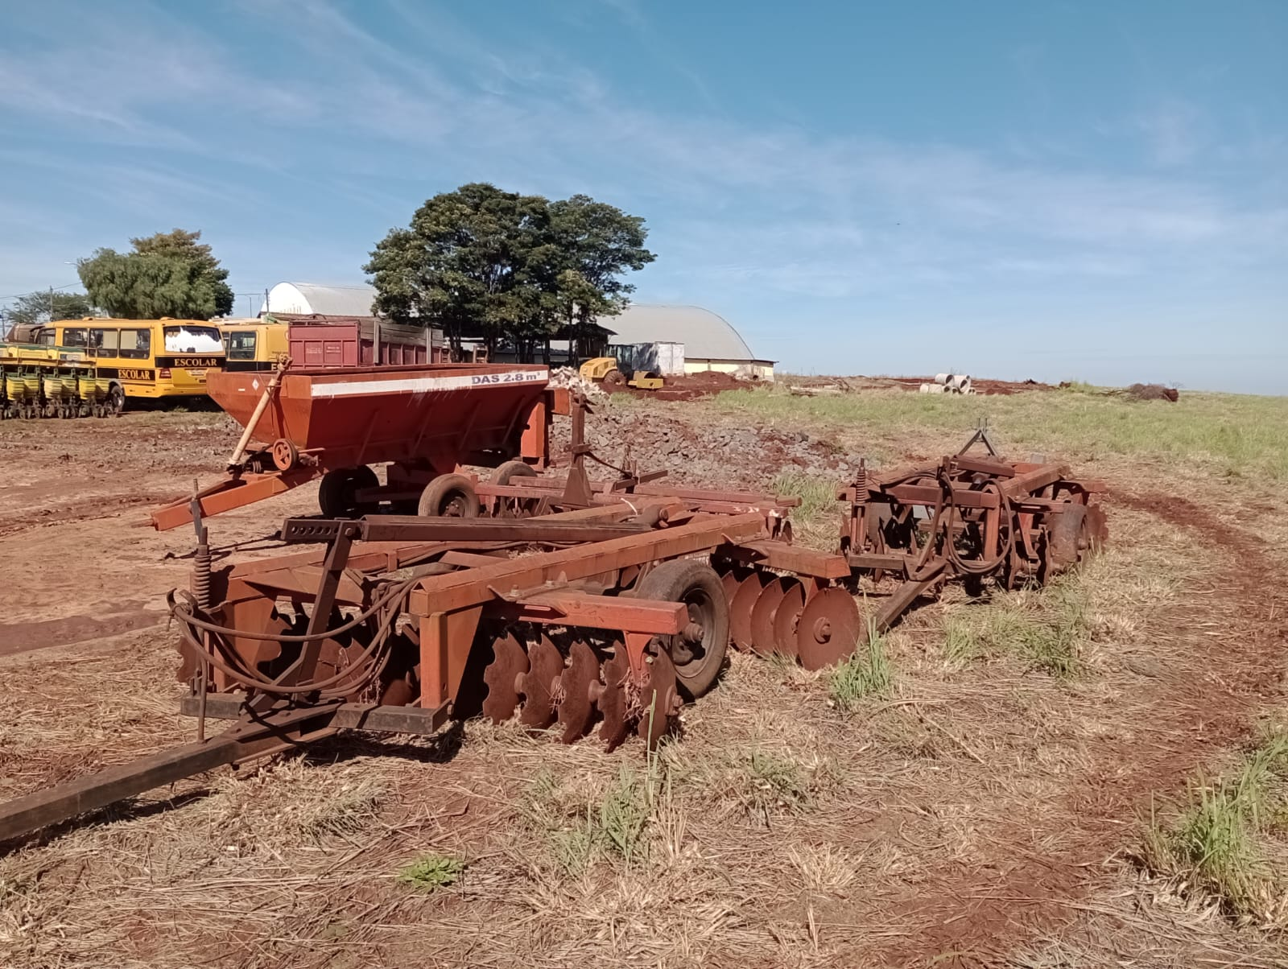

Slide 5
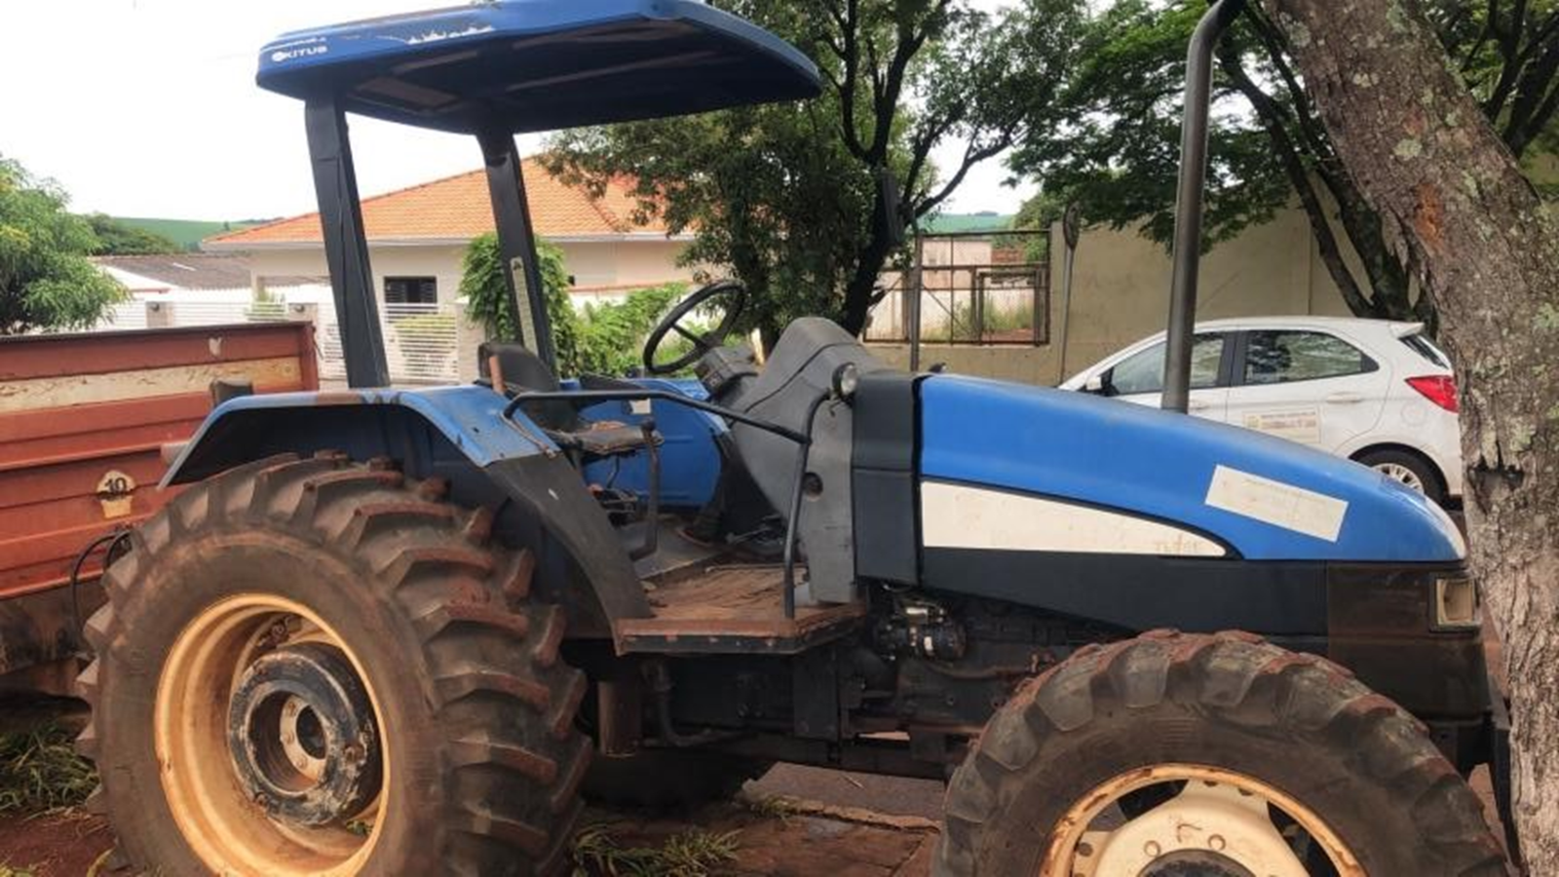
Associação dos Produtores de Leite e agropecuária do Município de Cruzmaltina- APROLEITE
Trator, agrícola de pneu, marca New Holland, modelo TL75E, serial LFECR4036000, chassi serial n°z7cb24353, ano 2008, plaqueta de identificação de bem público n°10003
Lei: 757/2022 vedada

Slide 6
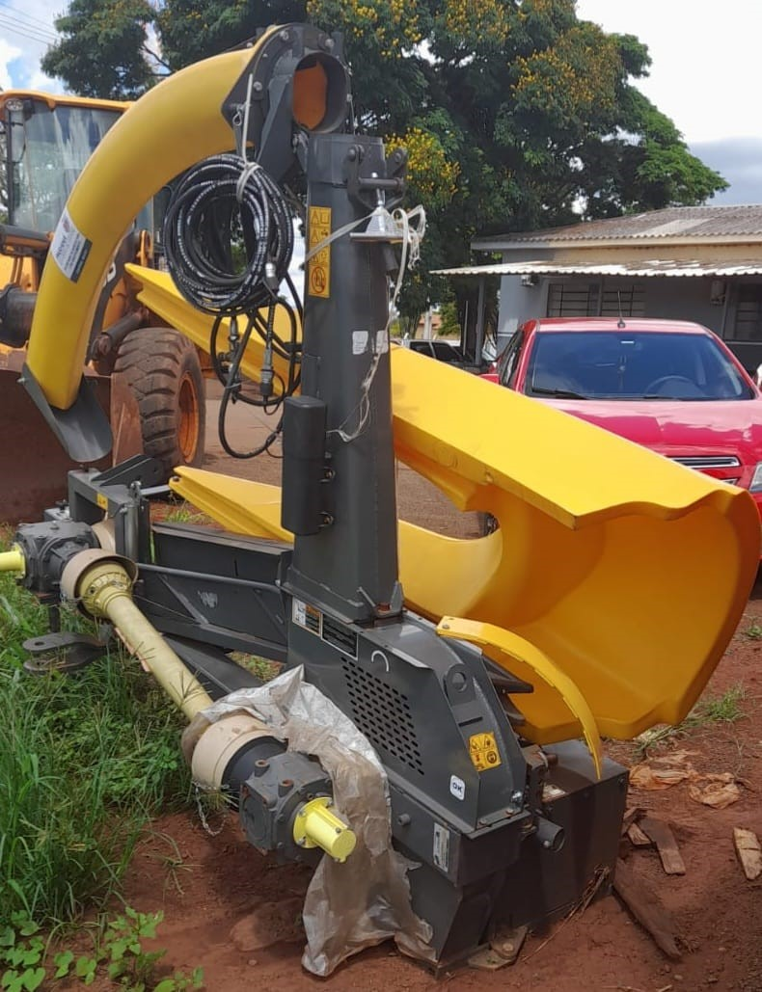

Slide 7
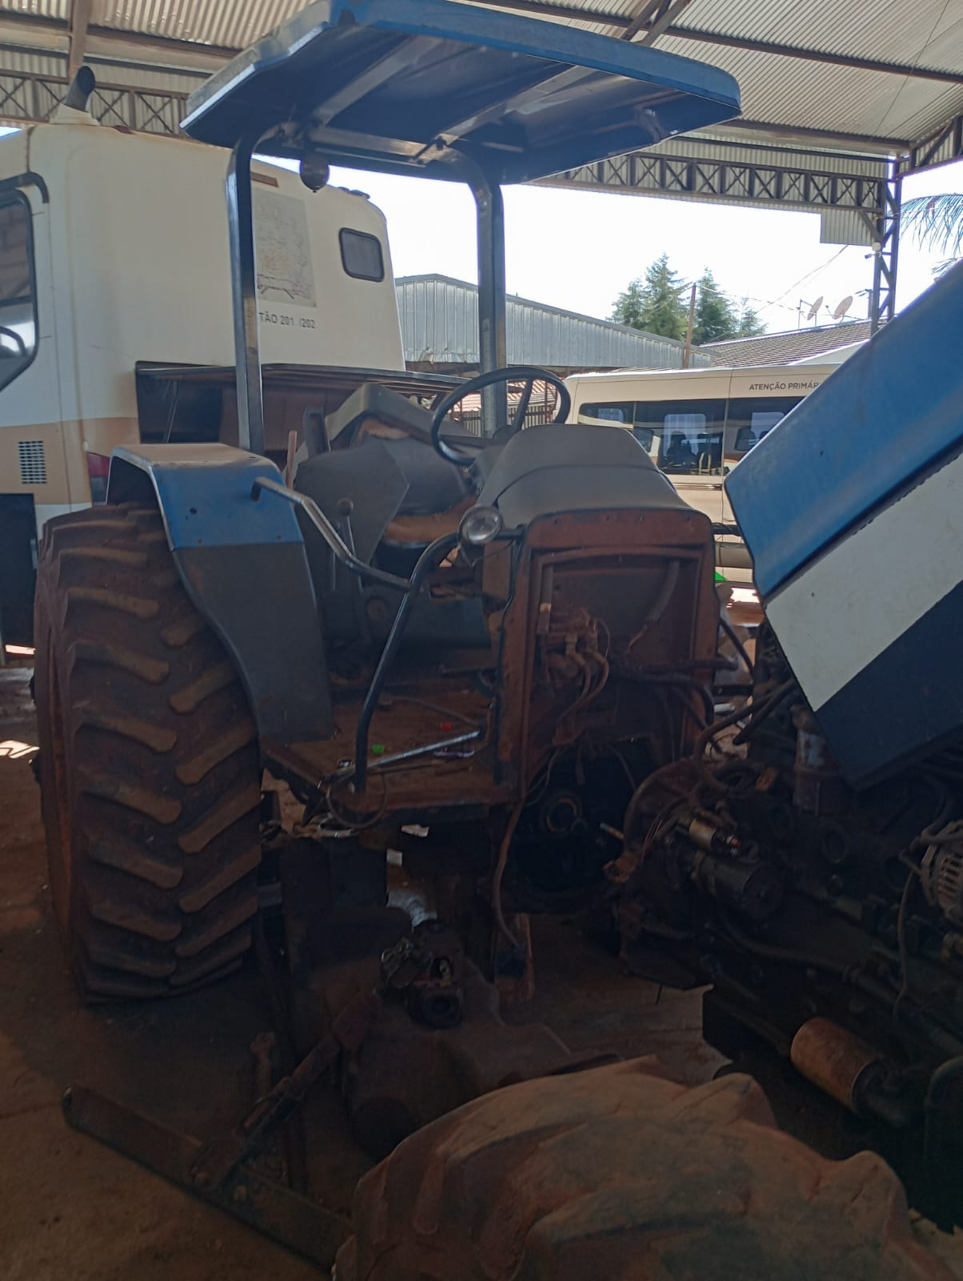
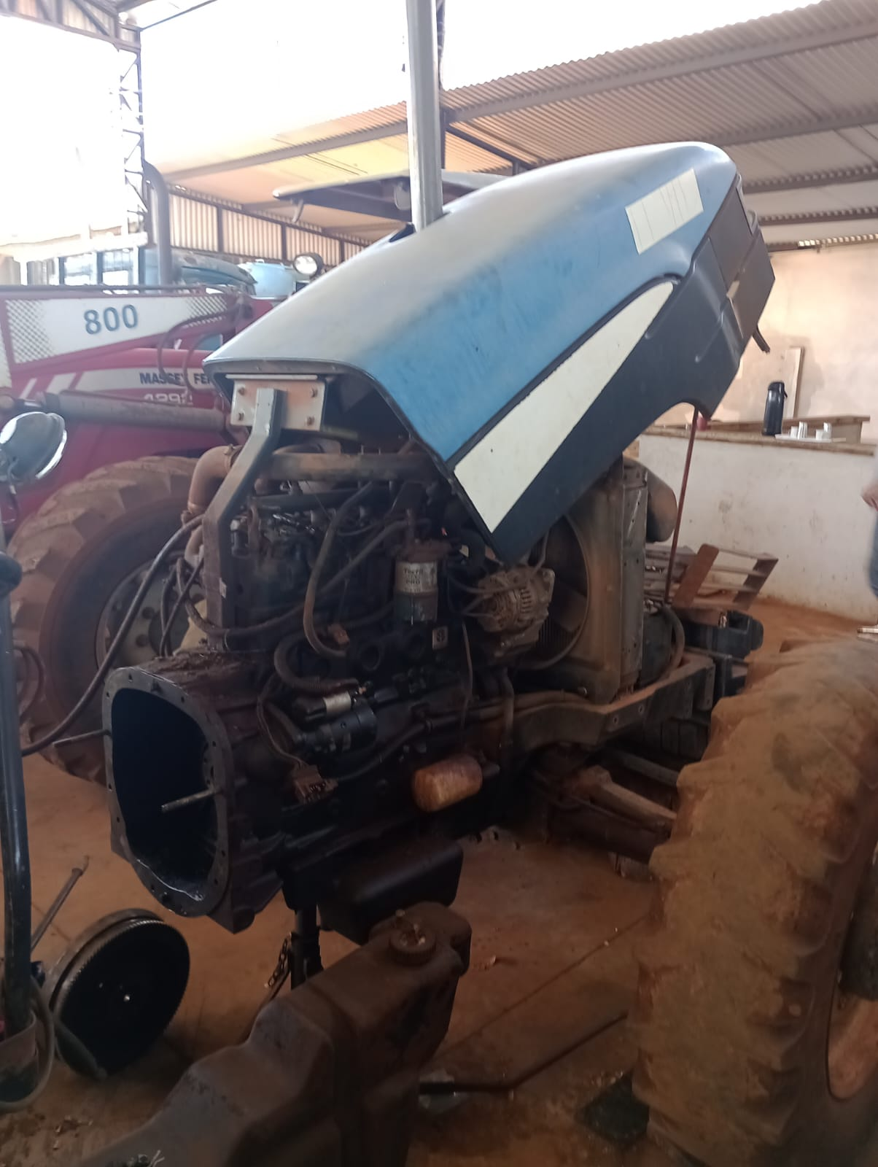

Slide 8
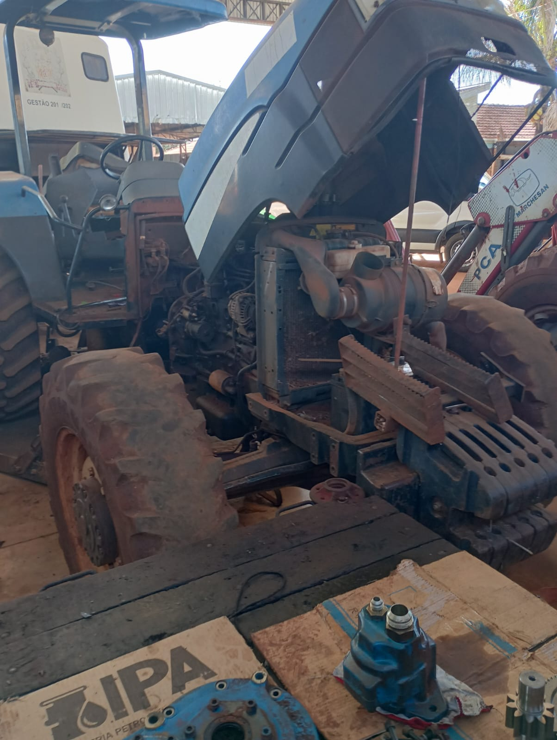
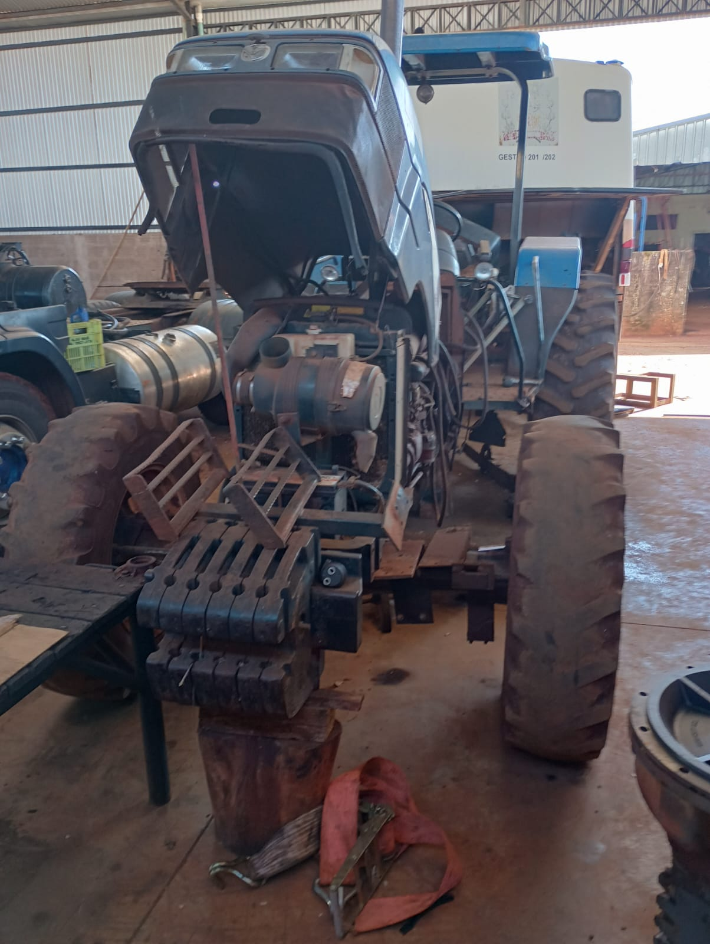

Slide 10
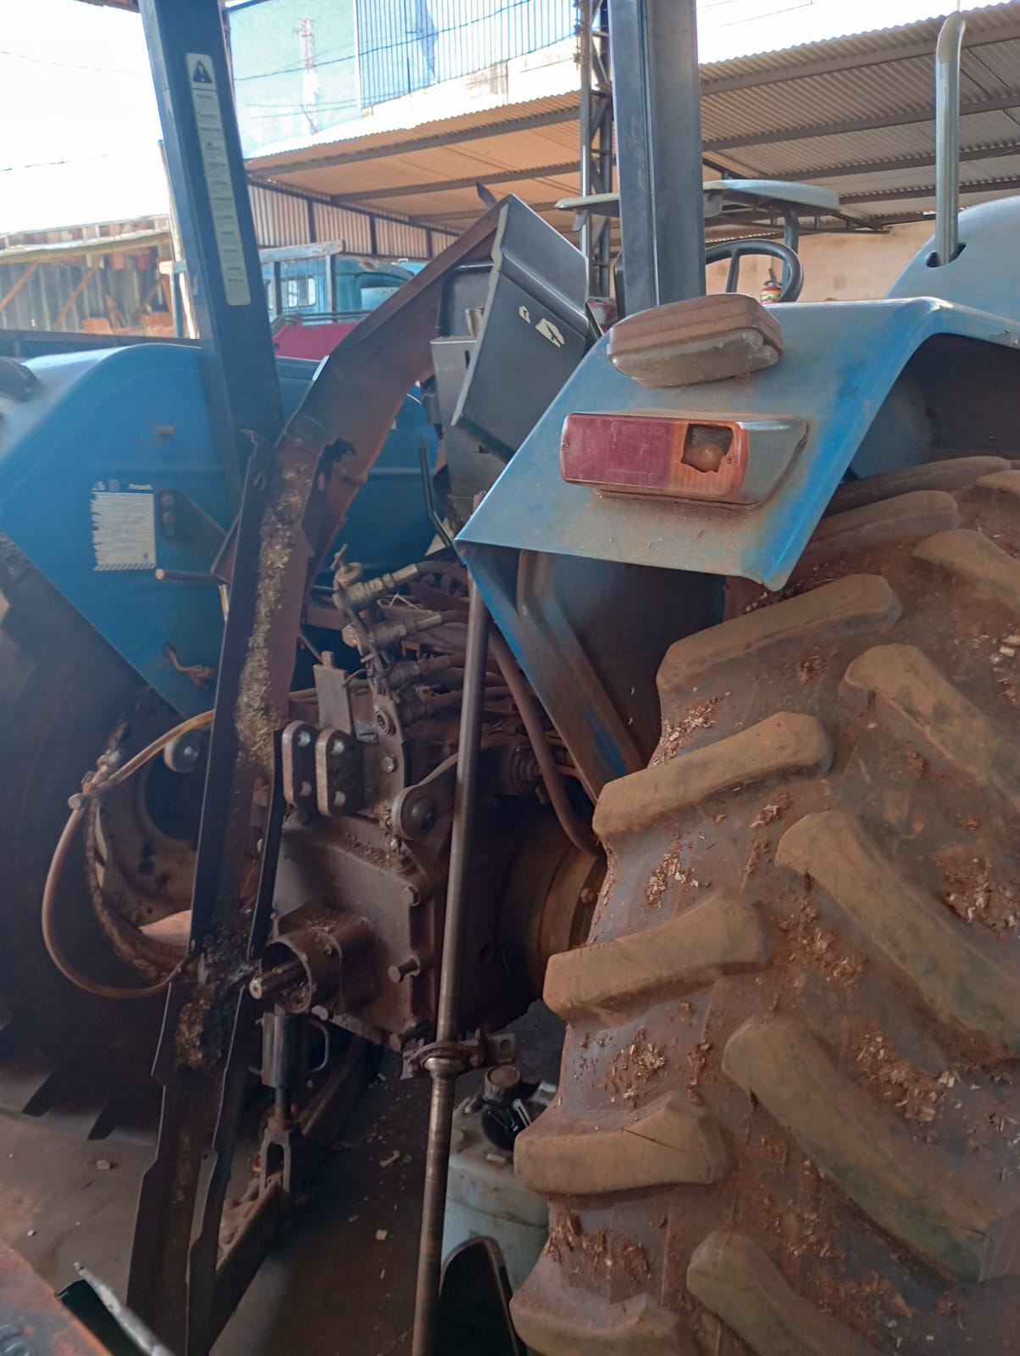
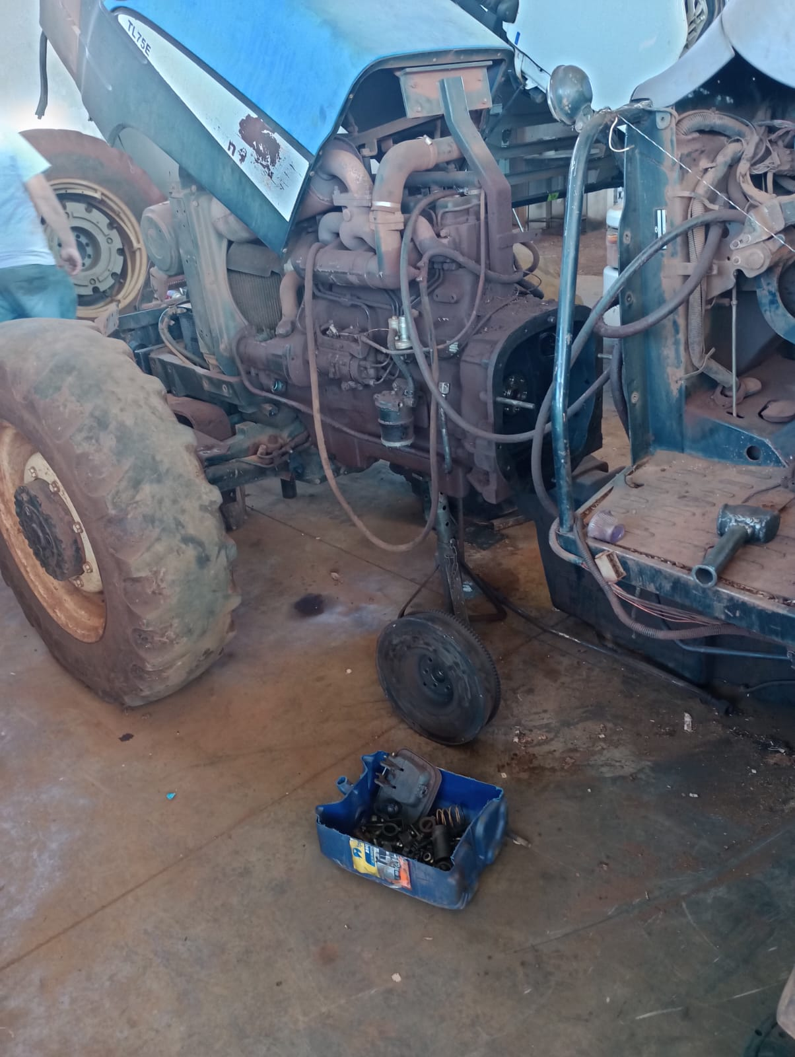

Slide 11
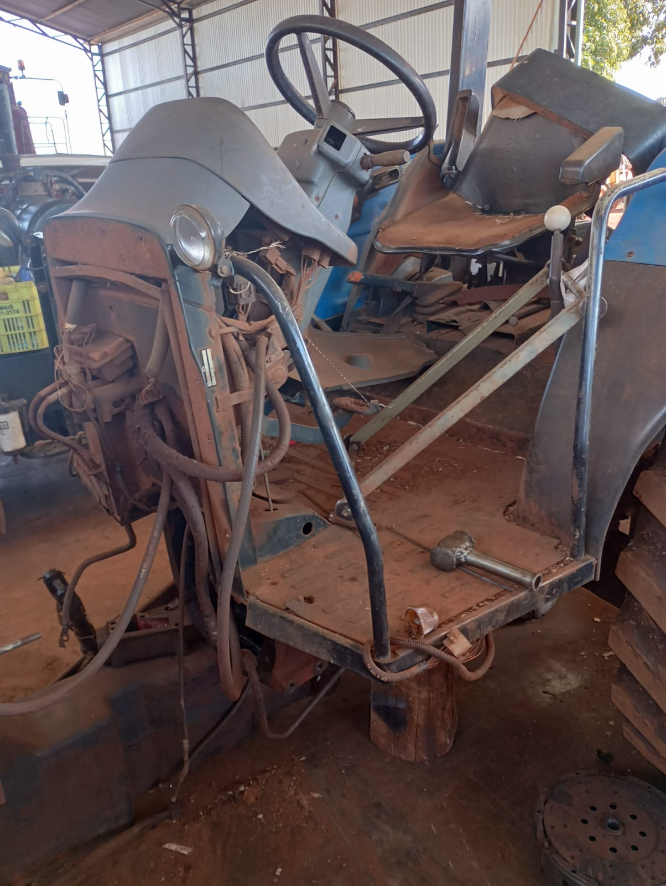

Slide 12


Slide 13
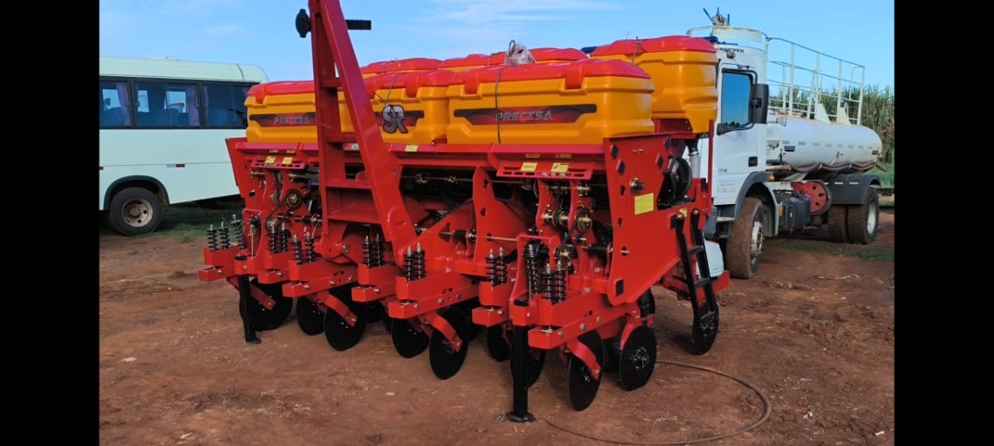

Slide 14
